Slide 1
«Формирование умения младших школьников работать с информацией на уроках окружающего мира через приёмы технологии развития критического мышления»
Семенцова Тамара Анатольевна
МБОУ СОШ № 4 с. Монастырище
Черниговского муниципального округа
Приморского края
2024 год

Slide 2
Верите ли вы, что узнаете, что-то новое для себя по окончании мастер класса?
Верите ли вы, что существует множество приемов обучения детей критическому мышлению?
Верите ли вы, что детей можно научить, тому как учиться?

Slide 3
Что такое мышление?
Что такое критическое мышление в вашем понимании?
Используете ли вы на уроках приёмы критического мышления?

Slide 4
Мышление с точки зрения психологии - это высшая ступень человеческого познания; процесс познания окружающего реального мира, основу которого составляет образование и непрерывное пополнение запаса понятий, представлений; включает в себя вывод новых суждений (осуществление умозаключений).
Критическое мышление – способность человека ставить под сомнение поступающую информацию, собственные убеждения.

Slide 5
Определимся с понятием «работа с информацией» в начальной школе
Федеральный государственный образовательный стандарт начального общего образования (ФГОС НОО) отмечает, что в «результате изучения всех без исключения предметов в начальной школе выпускники должны приобрести первичные навыки работы с информацией».

Slide 6
Рабочая программа по окружающему миру 1 класс
Работа с информацией как часть познавательных универсальных учебных действий способствует формированию умений:
понимать, что информация может быть представлена в разной форме – текста, иллюстраций, видео, таблицы;
соотносить иллюстрацию явления (объекта, предмета) с его названием.

Slide 7
Рабочая программа по окружающему миру 2 класс
Работа с информацией как часть познавательных универсальных учебных действий способствует формированию умений:
различать информацию, представленную в тексте, графически, аудиовизуально;
читать информацию, представленную в схеме, таблице;
используя текстовую информацию, заполнять таблицы; дополнять схемы;
соотносить пример (рисунок, предложенную ситуацию) со временем протекания.

Slide 8
Рабочая программа по окружающему миру 3 класс
Работа с информацией как часть познавательных универсальных учебных действий способствует формированию умений:
понимать, что работа с моделями Земли (глобус, карта) может дать полезную и интересную информацию о природе нашей планеты;
находить на глобусе материки и океаны, воспроизводить их названия; находить на карте нашу страну, столицу, свой регион;
читать несложные планы, соотносить условные обозначения с изображёнными объектами;
находить по предложению учителя информацию в разных источниках – текстах, таблицах, схемах, в том числе в информационно-коммуникационной сети Интернет (в условиях контролируемого входа);
соблюдать правила безопасности при работе в информационной среде.

Slide 9
Рабочая программа по окружающему миру 4 класс
Работа с информацией как часть познавательных универсальных учебных действий способствует формированию умений:
использовать умения работать с информацией, представленной в разных формах; оценивать объективность информации, учитывать правила безопасного использования электронных образовательных и информационных ресурсов;
использовать для уточнения и расширения своих знаний об окружающем мире словари, справочники, энциклопедии, в том числе и информационно-коммуникационную сеть Интернет (в условиях контролируемого выхода);
делать сообщения (доклады) на предложенную тему на основе дополнительной информации, подготавливать презентацию, включая в неё иллюстрации, таблицы, диаграммы.

Slide 10
Технология развития критического мышления представляет собой целостную систему, формирующую навыки работы с информацией в процессе обучения. В педагогике - это мышление оценочное, рефлексивное, развивающееся путем наложения новой информации на жизненный личный опыт.
Цель технологии развития критического мышления состоит в развитии мыслительных навыков, которые необходимы детям в дальнейшей жизни (умение принимать взвешенные решения, работать с информацией, выделять главное и второстепенное, анализировать различные стороны явлений).

Slide 11
Приёмы критического мышления
Синквейн
Верите ли вы, что...
Корзина идей
ЗХУ
Кластер
Инсерт

Slide 12
Приём «Синквейн»
Дети работают в паре или в группе:
1 строка – тема или предмет (одно существительное);
2 строка – описание предмета (два прилагательных);
3 строка – описание действия (три глагола);
4 строка – фраза из четырех слов, выражающая отношение к предмету;
5 строка – синоним, обобщающий или расширяющий смысл темы или предмета (одно слово).

Slide 13

Приём «Синквейн» Тема «Одежда»
1 класс (часть 2), стр. 16-17
Одежда
Домашняя, рабочая
Греет, защищает, меняется
Для каждого случая своя
Одеяние

Slide 14
Верите ли вы, что…
Учитель записывает на доске или на слайде ряд вопросов и просит учащихся (индивидуально или в группах) ответить на них, аргументируя свои предположения. После того, как прозвучат ответы на данные вопросы, учащимся предлагается прочитать текст, найти подтверждения своим предположениям и ответы на вопросы

Slide 15
Верите ли вы, что…
1 класс (часть 2), стр. 34-35
… Луна сама не излучает света?
… вид Луны постоянно меняется?
… Луна больше Земли?
… в разное время Солнце по разному освещает Луну?
1 | 2 | 3 | 4
- | + | - | -

Slide 16
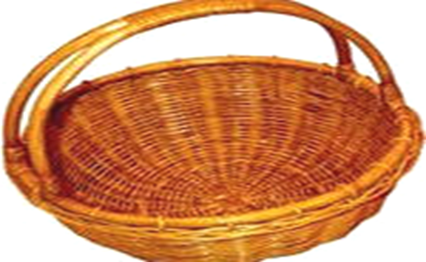
Приём «Корзина идей»
Работа парная или групповая. На этом этапе каждая группа высказывает свое мнение по теме урока, приводит свои знания или высказывает идеи по данному вопросу. Причем ответы не должны повторятся. Все высказывания учитель кратко записывает на доске.
В «корзину» скидывается все, что имеет отношение к теме урока: идеи, имена, даты, факты, предположения, термины и т.д.
Предложения, предположения и идеи не критикуются и не оцениваются. На данном этапе идет просто сбор информации.
Все идеи и предложения осмысливаются и анализируются в дальнейшем ходе урока. Постепенно из «корзины» должны исчезнуть все неправильные или некорректные утверждения, а остаться «выжимка» из верных.

Slide 17
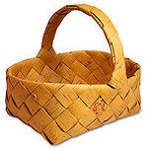
Прием «Корзина идей»
2 класс (часть 1), стр. 52-53
Тема: «…И про воду»
Вода– это:
туман
облака
иней
пар
дождь
роса
снег

Slide 18
Приём «З-Х-У»
3 класс (часть 1), стр. 112-116
Тема «В царстве грибов»
Цель его – развитие рефлексивности в процессе познания. Учащиеся учатся соотносить известное и новое, определять свои познавательные запросы, обосновывая их известной информацией.
Таблица заполняется по ходу урока. В начале урока в первую графу учащиеся записывают, что знают на сегодня по данной теме, затем во вторую –формулируют вопросы, на которые хотели бы получить ответ, в конце урока в третьей графе делают вывод и записывают то, что узнали

Slide 19
Прием «Инсерт»
Инсерт – это маркировка текста значками по мере его чтения. Во время чтения текста необходимо попросить учащихся делать на полях пометки, а после прочтения текста заполнить таблицу, где значки станут заголовками граф таблицы. В таблицу тезисно заносятся сведения из текста.
Значки для маркировки:
+ материал знаком
V это ново для меня
- думал иначе
? требуется дополнительное разъяснение

Slide 20
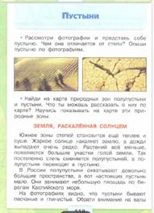
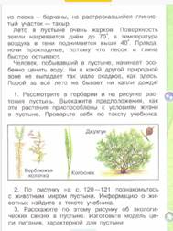
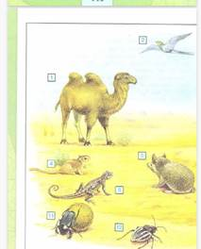
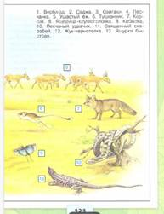
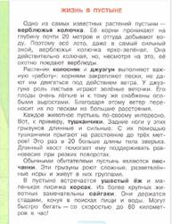
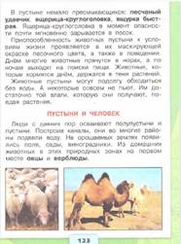
Приём «Инсерт»
4 класс (1 часть), стр.118-123
Тема: «Пустыни»
V – «галочкой» помечается то, что уже известно учащимся;
- знаком «минус» помечается то, что противоречит их представлению;
+ знаком «плюс» помечается то, что является для них интересным и неожиданным;
? «вопросительный знак» ставится, если что-то неясно, возникло желание узнать больше.

Slide 21
Приём «Кластер»
Информация, касающаяся какого – либо понятия, явления, события, описанного в тексте, систематизируется в виде кластеров (гроздьев). В центре находится ключевое понятие. Последующие ассоциации, обучающиеся логически связывают с ключевым понятием. В результате получается подобие опорного конспекта по изучаемой теме.

Slide 22
Приём «Кластер»
(гроздья)
Кластер - это графическая организация материала, показывающая смысловые поля того или иного понятия
тема

Slide 23
Кластер

Slide 24
Приём «Кластер»
2 класс (1 часть), стр. 56-57
Тема: «Какие бывают растения»
Растения

Slide 25
Систематизация приемов технологии развития
критического мышления по формированию УУД
Умение систематизировать и анализировать информацию на всех стадиях ее усвоения:
Кластеры. Таблица «Инсерт». Таблицы: концептуальная. Стратегия «Фишбоун». «Бортовой журнал».
Умение формулировать и решать проблемы:
Стратегия «Фишбоун». Стратегия «Идеал».
Умение вести аргументированную дискуссию:
Таблица «перекрестной дискуссии».
Умение интерпретировать, творчески перерабатывать новую информацию, давать рефлексивную оценку пройденного:
Синквейн. Кластеры. Эссе . Сводная таблица.
Умения в области само- и взаимооценки:
Лист взаимооценки. Парная письменная взаимооценка.
• Умение планировать собственную учебную деятельность:Таблица «Верные-неверные утверждения». Вопросы «Верите ли вы?». Кластеры.
Коммуникативные умения:
Приемы парной и групповой работы: «Зигзаг», таблицы (концептуальная, сводная, стратегии решения проблем и многие другие).

Slide 26
Советы учителю
Записывайте все идеи учащихся.
Не судите о качестве идей (не комментируйте) .
Не обращайте внимания на орфографию и другие факторы, сдерживающие письмо.
Не переставайте писать, пока не закончится отведенное время. При необходимости можно помочь с идеями учащимся, задавая наводящие вопросы.
Постарайтесь построить как можно больше связей. Не ограничивайте количество идей, их поток и связи между ними.
Помните о том, что групповое составление кластера служит в качестве стержня для идей группы.

Slide 27
Технология развития критического мышления
Технология
2 строка – описание предмета (два прилагательных);
3 строка – описание действия (три глагола);
4 строка – фраза из четырех слов, выражающая отношение к предмету;
5 строка – синоним, обобщающий или расширяющий смысл темы или предмета (одно слово).

Slide 28
Литература
1. С.И. Заир-Бек, И.Б. Муштавинская «Развитие критического мышления на уроке». - Москва «Просвещение», 2011 год.
2. Рабочая программа по окружающему миру 1- 4, 2023 год.

